Slide 1
兒童新樂園

Slide 2
行程規劃
8:00起床
9:00到樂園
尋寶船
小飛龍
魔法星際飛車
幸福碰碰車
宇宙迴旋
12:00吃飯
叢林吼吼樹屋
銀河號
16:00回家

Slide 3
票價
票種 | 門票【適用紙本五倍券及數位五倍券】 |  |  | 園區自營遊樂設施 （每項每次） | 委外小型遊樂設施 （每項每次） | 小小水樂園 (夏季開放) （每次）
 | 全票 | 優待票 (5折) | 團體票 (7折)
票價 (元，含稅) | 30 | 15 | 30人 以上 | 30 (7項) 20 (8項) | 50-80 | 50

Slide 4
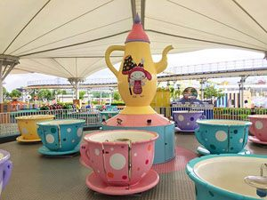
轉轉咖啡杯
咖啡杯會以公轉及自轉360度旋轉，全新的彩繪外表更炫麗耀眼!

Slide 5
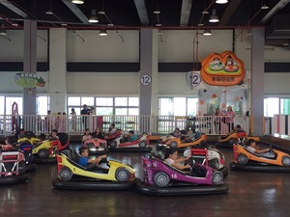
幸福碰碰車
以繽紛彩繪的跑車為主題，讓小朋友駕駛最酷、最炫的跑車，奔馳與追逐。

Slide 6

兒童新樂園微電影

Slide 7
資料來源
兒童新樂園https://www.tcap.taipei/cp.aspx?n=57F1A46B66881160

